Slide 1
Welkom!
Periode 2, lesweek 4

Slide 2
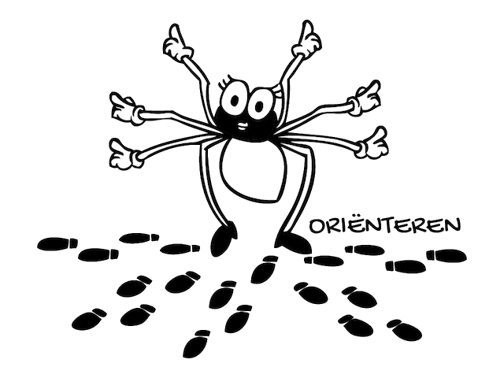
Programma
Werkveldoriëntatie
Deze week op dinsdag-woensdag-vrijdag

Slide 3
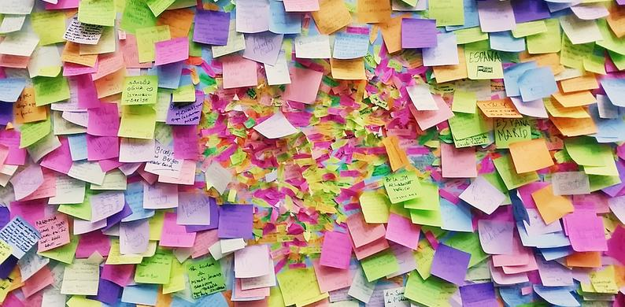
Mindmap mogelijke beroepen
Op een post-it: welke beroepen zijn er mogelijk, na het afronden van deze opleiding?

Slide 4
Waarom?
Het beroep waar jij voor opgeleid wordt, heeft nog weer verschillende takken/ branches.
Zo kan je in de sector ‘Lifestyle’ willen gaan werken, maar dan heb je de keuze uit beroepen zoals: Voedingsadviseur, Lifestylecoach, Gezondheidscoach, Welzijnsmedewerker, Medewerker dieetwinkel, Medewerker biologische cateraar
Al deze branches vragen andere vaardigheden/ karaktereigenschappen/ talenten. Welke specialisatie spreekt jou bij onze opleiding het meeste aan?

Slide 5
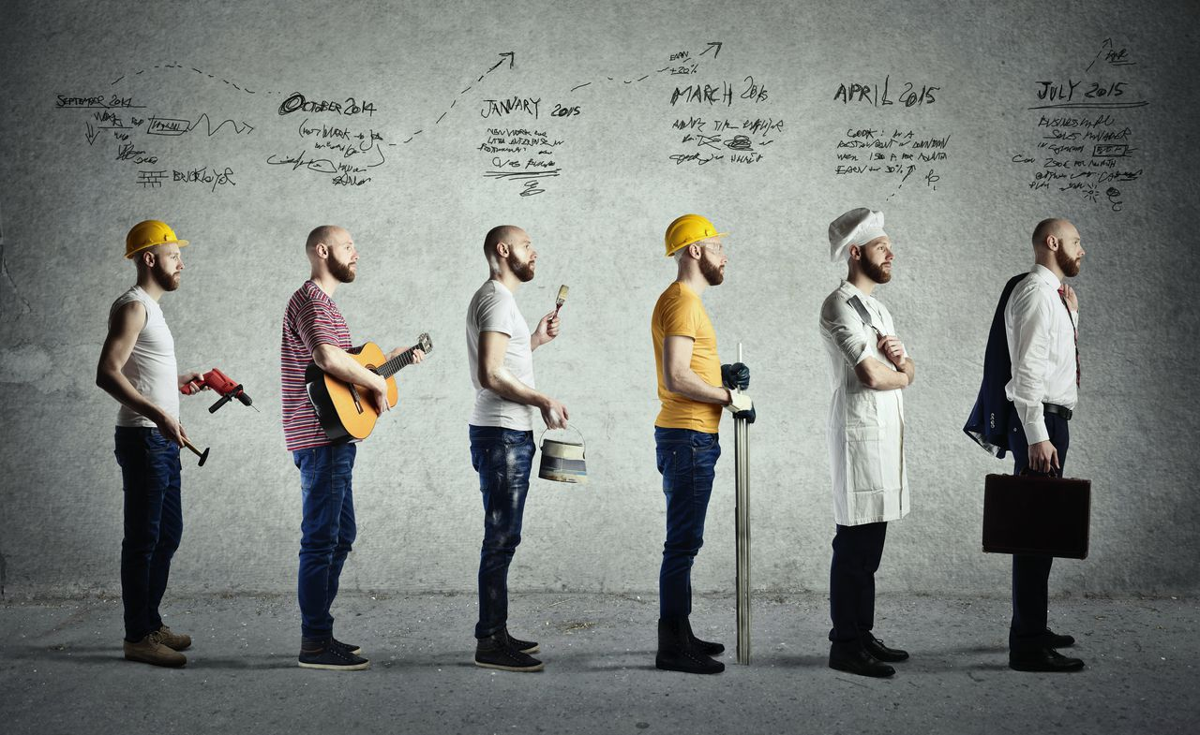
Op zoek naar 2 bedrijven (voorkeur specialisatie en in Tilburg)
Naam, adres en logo van het bedrijf
Wat verkoopt het bedrijf/ welke dienst levert het bedrijf en aan wie?
Waarom zou je graag in dat bedrijf willen werken later?
Welke werkzaamheden denk je dat je moet uitvoeren?

Slide 6
Inventariseren
Bespreek met je coach waar je naartoe zou willen gaan; 1e en 2e voorkeur
Mix and match ☺

